Slide 1
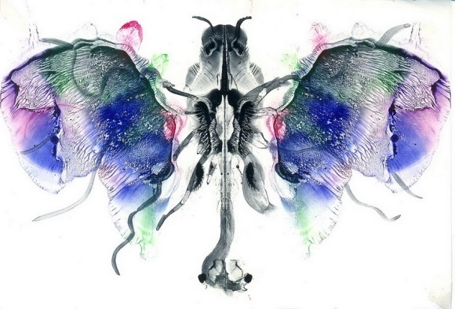
Нетрадиционные техники рисования на уроках изобразительного искусства в начальной школе
Подготовила: Самарина Э.Р.,
преподаватель ГБПОУ УМПК

Slide 2
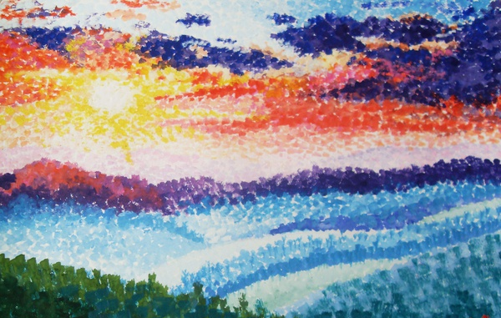
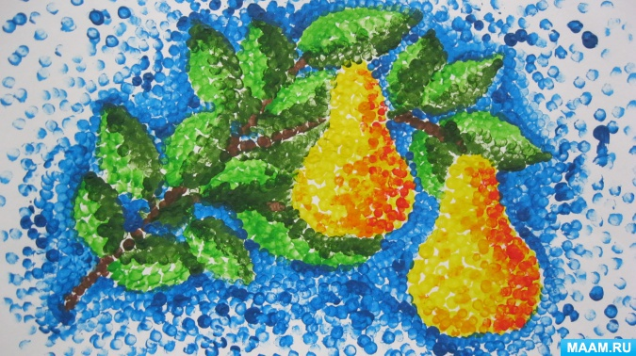
Пуантилизм

Slide 3
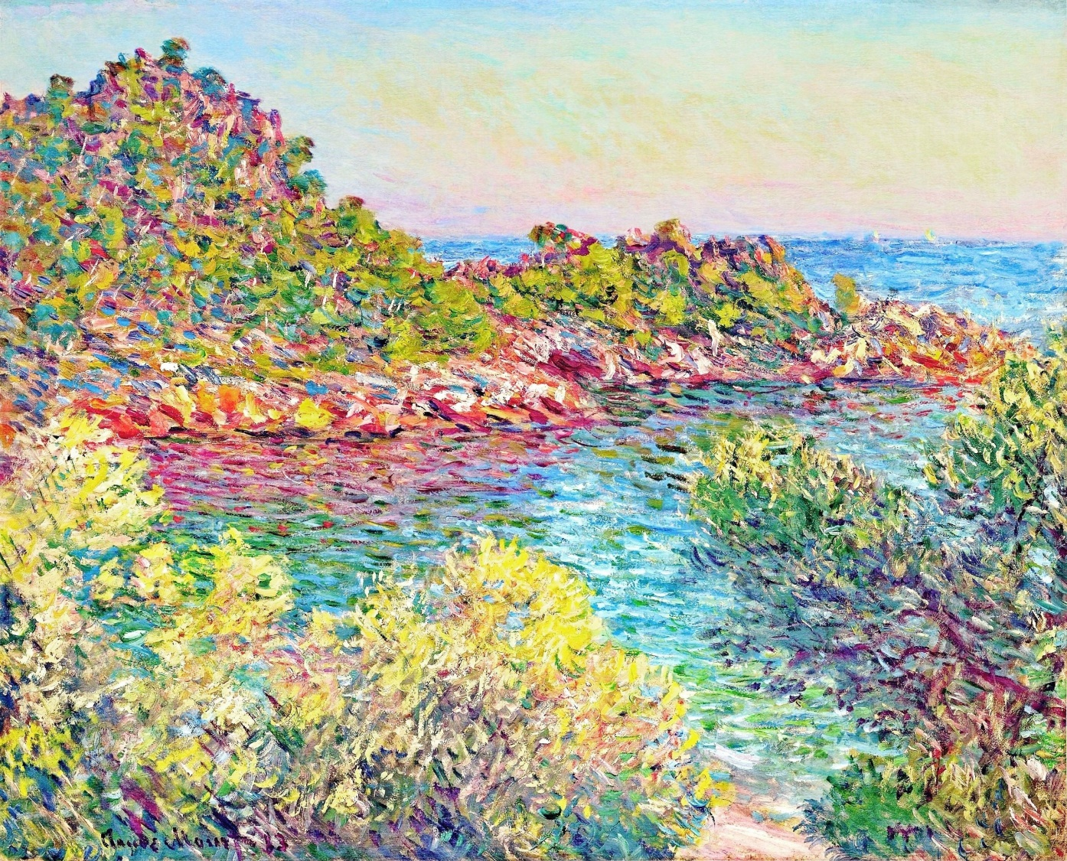
Клод Моне. Пейзаж близ Монте-Карло

Slide 4
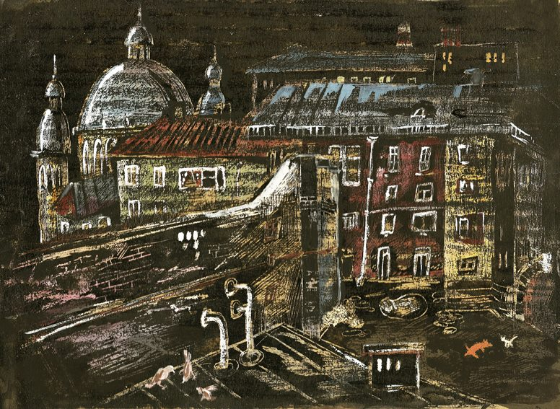
Граттаж Слово “граттаж” произошло от французского «gratter» (скрести, царапать).

Slide 5
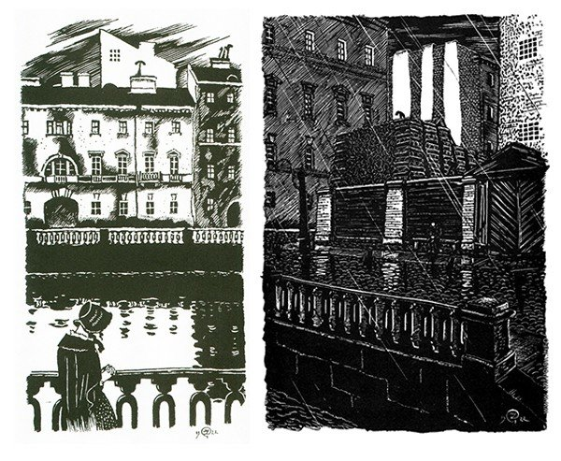
КНИЖНАЯ ГРАФИКА МСТИСЛАВА ВАЛЕРЬЯНОВИЧА ДОБУЖИНСКОГО 1922г. Ф.М.Достоевский «Белые ночи»

Slide 6
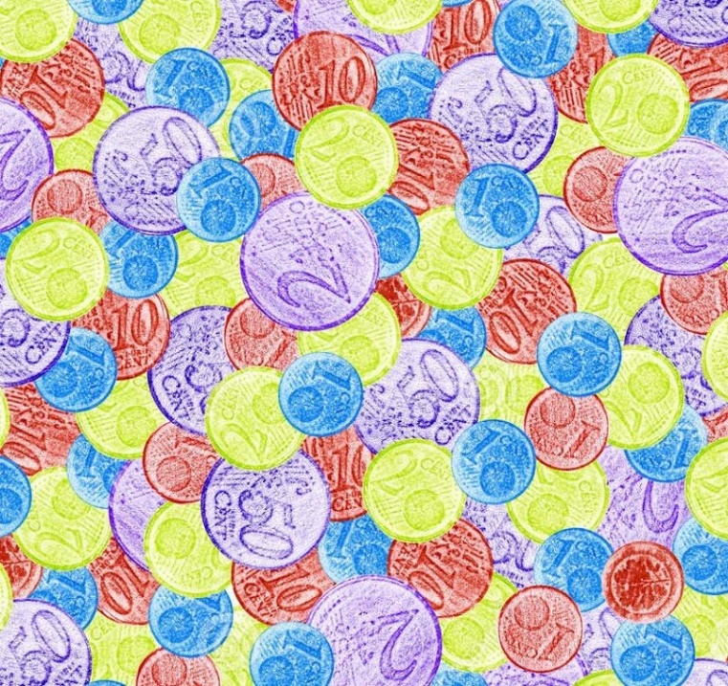
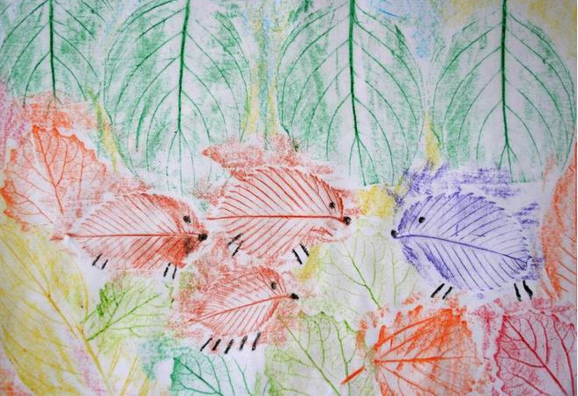
Фроттаж Слово «фроттаж» происходит от французского слова «frottage» (натирание).

Slide 7
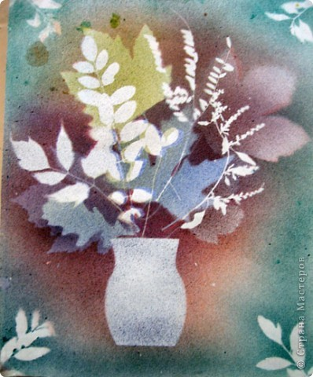
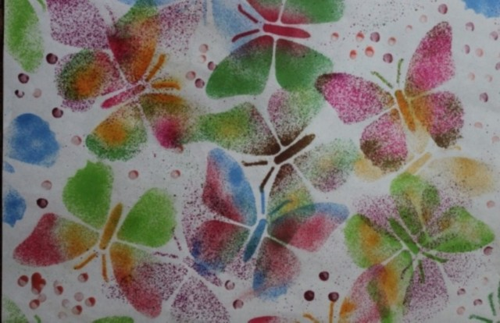
Набрызг

Slide 8
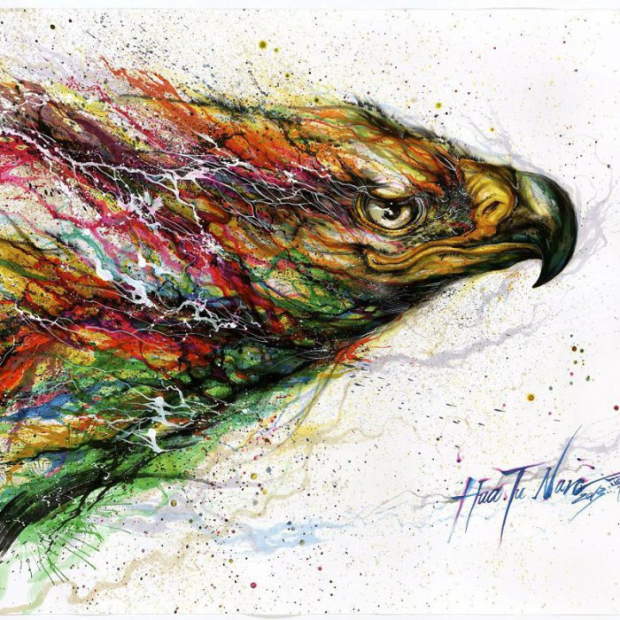
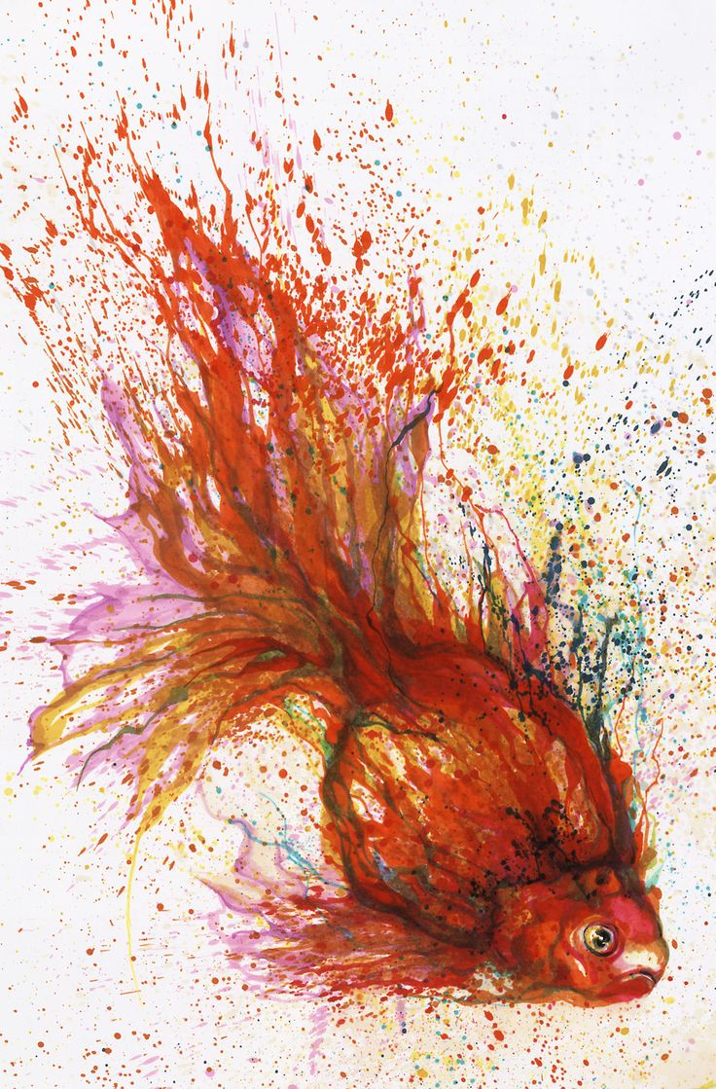
Хуа Тунан. Уличное искусство. Брызги и граффити

Slide 9
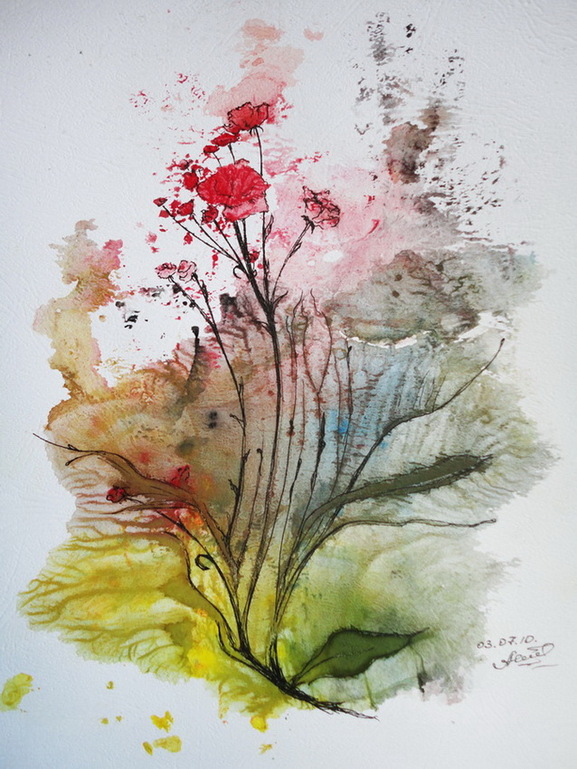
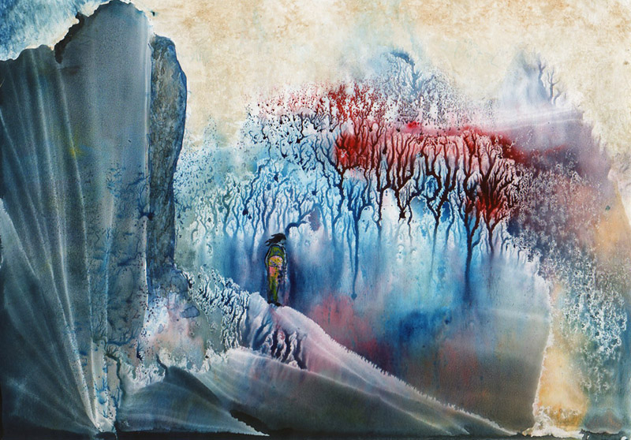
Монотипия

Slide 10
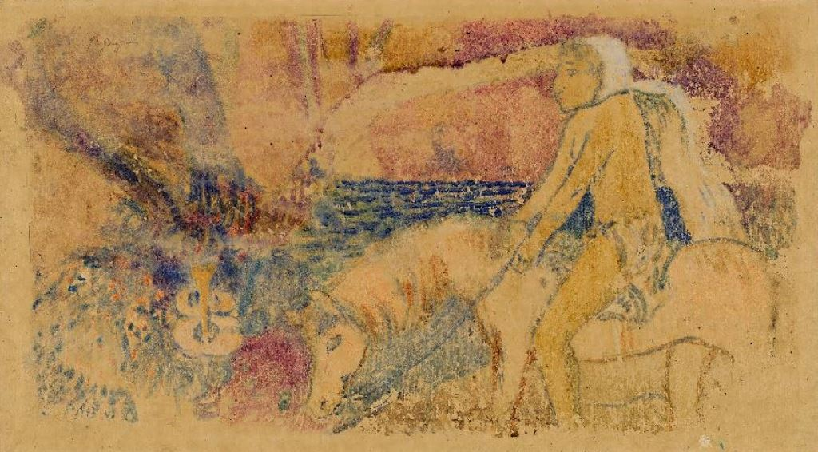
Поль Гоген. 1894г. Пастель

Slide 11
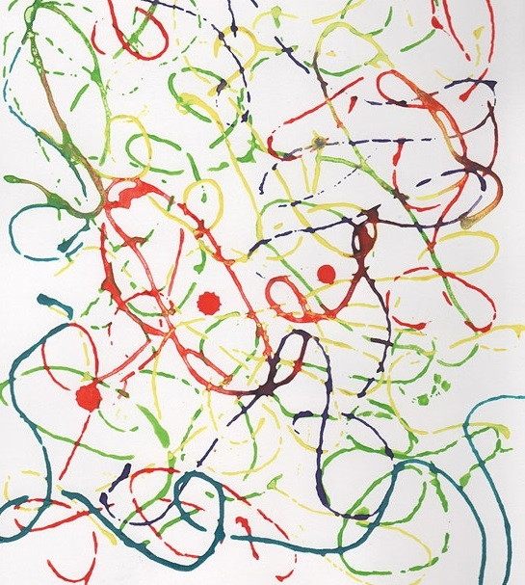
ниткография

Slide 12
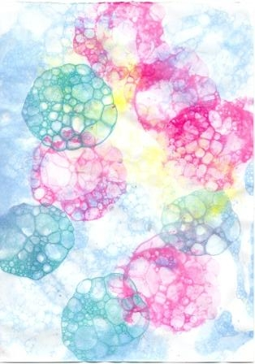
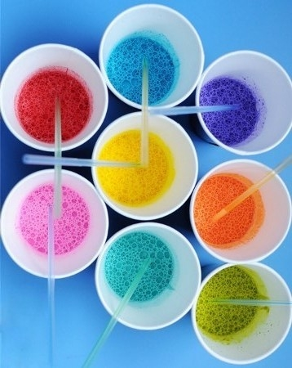
Рисование мыльными пузырями

Slide 13
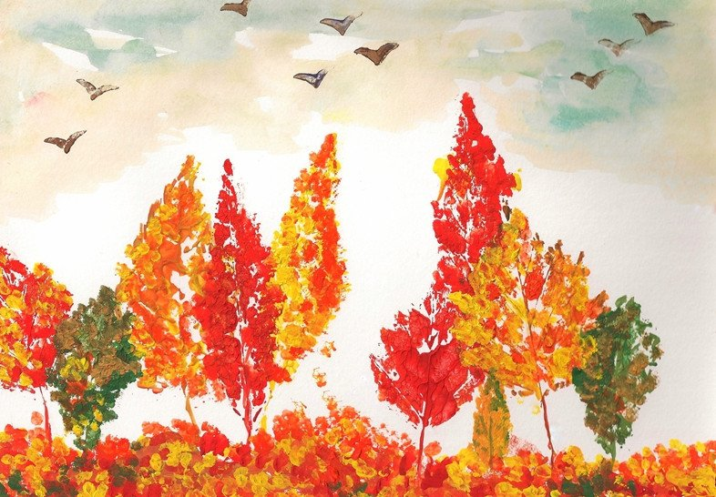
Рисование отпечатками

Slide 14
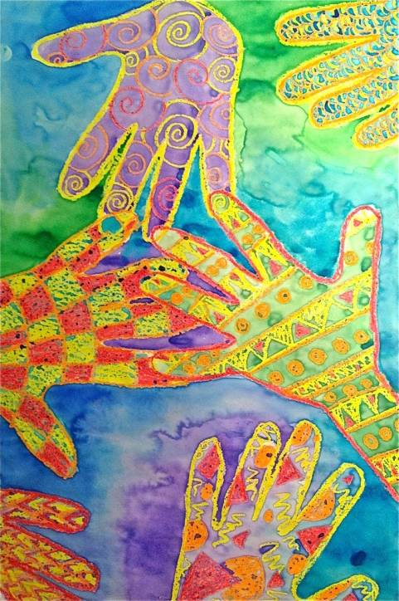
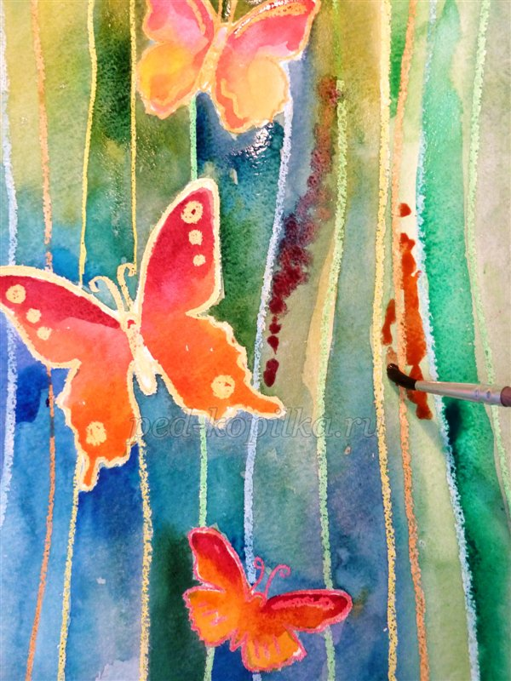
Рисование воском и акварелью

Slide 15
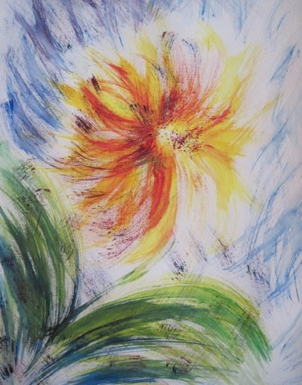
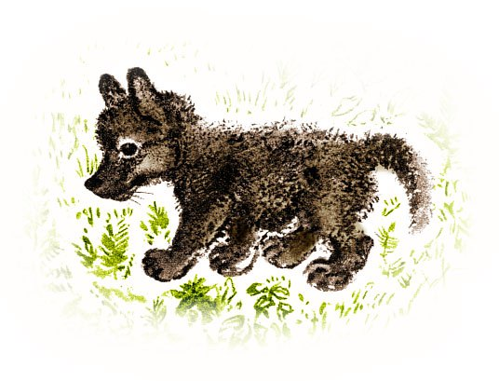
Рисование «сухой» кистью

Slide 16
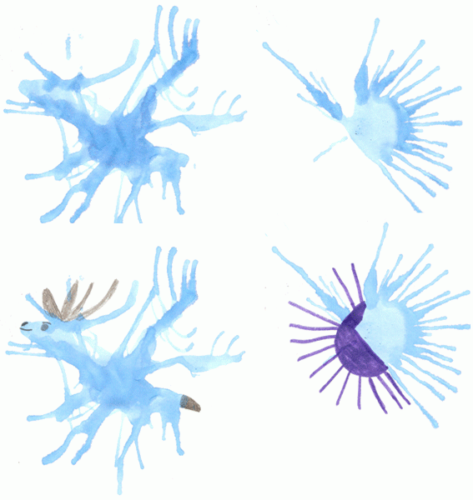
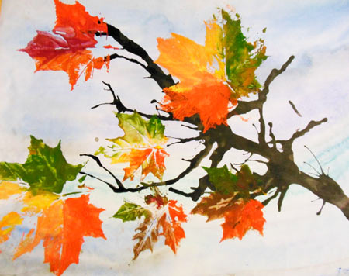
КЛЯКСОГРАФИЯ

Slide 17
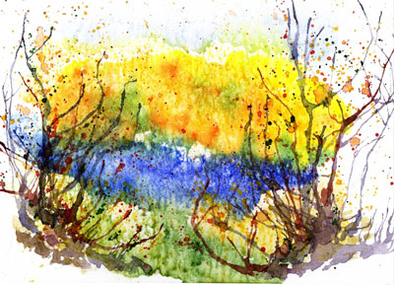
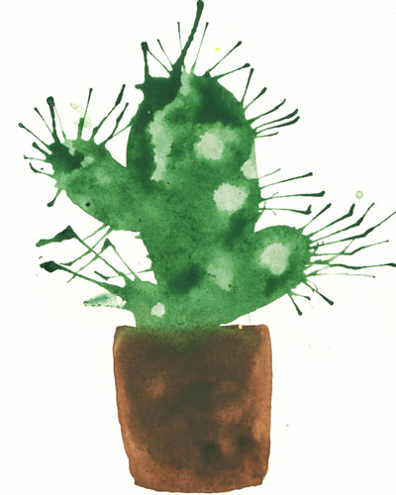

Slide 18
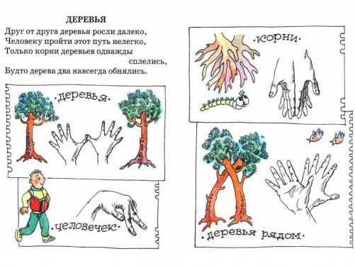

Slide 19
Нетрадиционные изобразительные техники
– это использование неспецифических изобразительных инструментов и материалов для стимулирования творческой активности детей.

Slide 20
Проведение уроков с использованием нетрадиционных техник:
побуждает детей к творческим поискам и решениям;
учит детей работать с разнообразным материалом;
учит свободно выражать свой замысел;
развивает чувство композиции, ритма, колорита и цветовосприятие; чувство фактурности и объёмности;
развивает творческие способности, воображение и полёт фантазии, художественный вкус
развивает пространственное мышление;
тренирует мелкую моторику рук;
развивает уверенность в своих силах
воспитывает аккуратность, целеустремленность.

